Slide 1

ClearSky
https://github.com/Sergei2007/ClearSky
Торгонский Сергей Александрович, АСУБ 25-2
Иркутск 2025

Slide 2
Актуальность
При запуске БПЛА, необходимо учитывать ряд аспектов, оказывающих влияние на его работоспособность. Так, умение определять оптимальные погодные условия для запуска дрона, является одним из приоритетных в работе с ним. Не все пользователи БПЛА имеют знания в этой области, что значительно влияет на сокращение времени эксплуатации аппарата. Актуальность данной проблемы обозначилась в последнее время, так как сверх развитие данной техники приводит к тому, что люди пренебрегают безопасностью в части контроля погодных условий. Это увеличивает процент летных происшествий. Прежде чем браться за пульт управления БПЛА, нужно исключить все риски связанные с погодными условиями. Данная тема очень узка и ориентирована на тех людей, которые уже имеют оборудование. Т.к раньше такой техники не было, а если и была, то она не так активно использовалась как сейчас, статистики по данной темы нет.

Slide 3
Предлагаемое решение
Программный продукт для владельцев дронов DJI Mini 2 - это специализированное приложение для определения оптимальных погодных условий для безопасных и эффективных полетов.

Slide 4
Используемый стек технологий
Стек технологий приложения:
Язык программирования: Python 3.11
Интерфейс: tkinter – это стандартная библиотека Python для оконных приложений
Внешние HTTP-запросы: Библиотека requests для взаимодействия с веб-API и получения данных из сети.
Обработка изображений: Библиотека PIL и ее модуль ImageTk для загрузки и отображения графических файлов в элементах интерфейса.

Slide 5
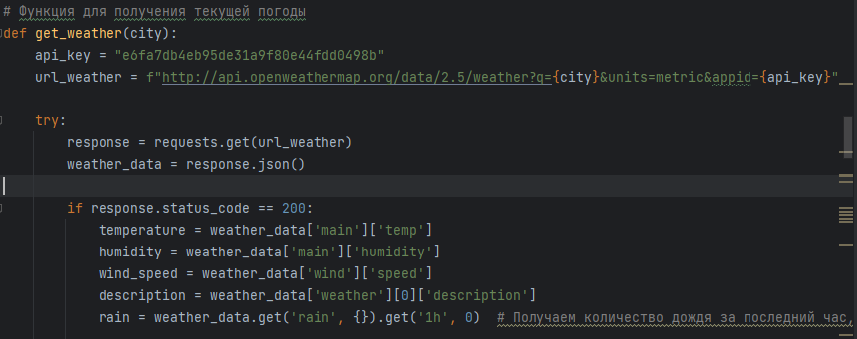

Описание реализации проекты, основные моменты

Slide 6
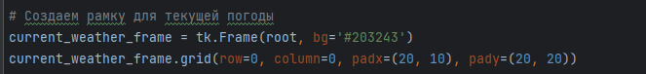
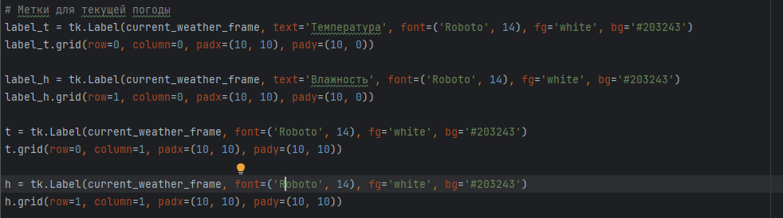
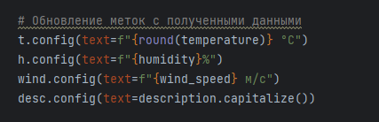

Slide 7
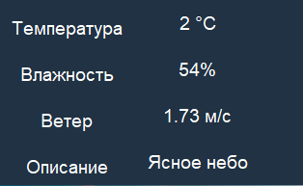

Slide 8
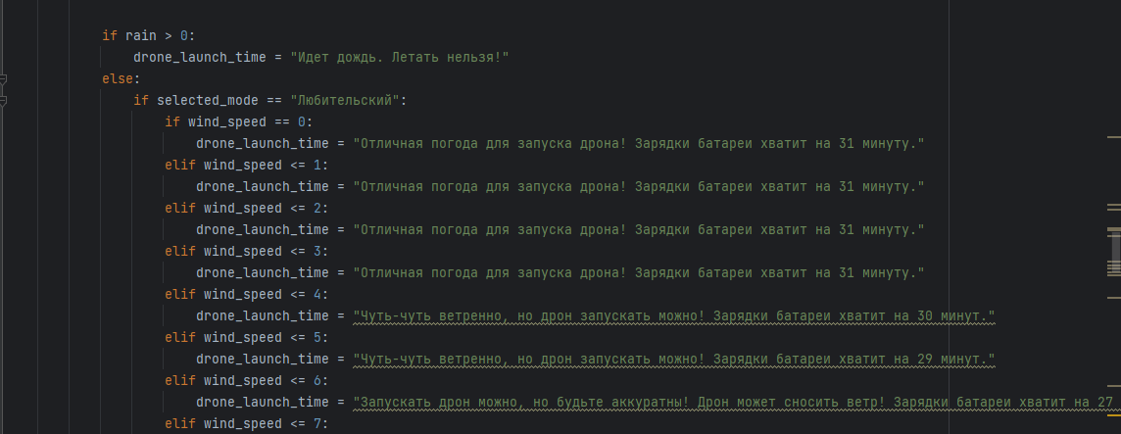

Slide 9
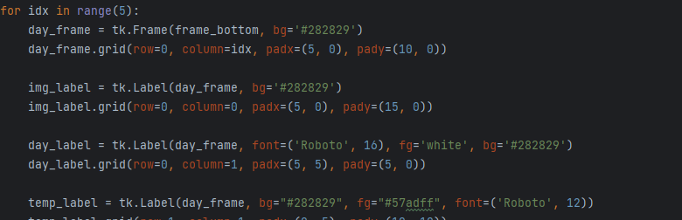
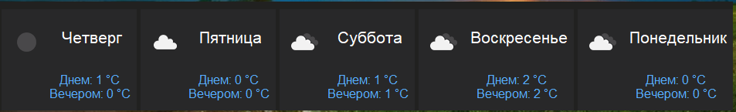

Slide 10
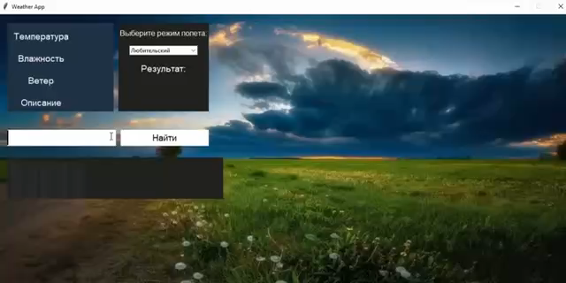
Результат

Slide 11
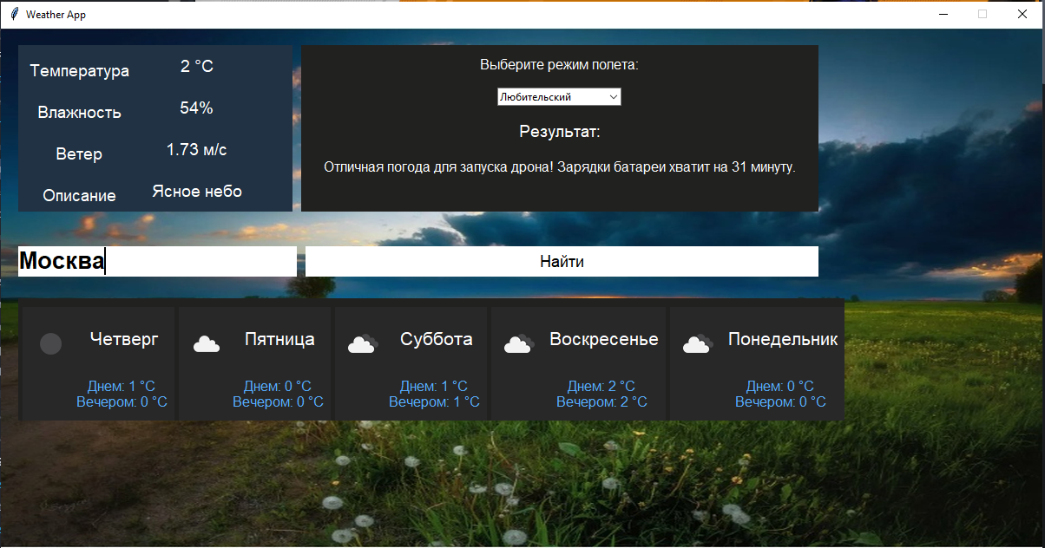

Slide 12
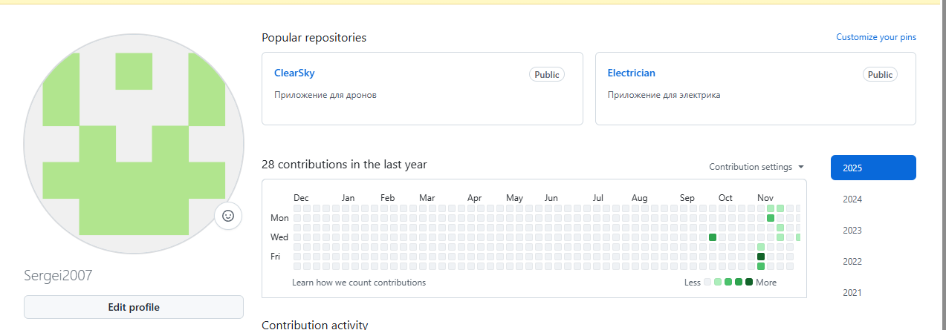

Slide 13
Выводы
Освоенные технологии
Графические интерфейсы с tkinter/ttk — создание окон, кнопок, меток
Сетевые запросы через requests — получение данных из API
Обработка данных — работа с JSON
Работа с изображениями — PIL/ImageTk для визуализации
Главные открытия
Как превращать данные API в понятный интерфейс
Принципы построения пользовательских интерфейсов
Работа с внешними сервисами в реальном времени

